Slide 1
MathKGZ --
Ондуктар - бүтүн сандар менен - ​​кошуу жана кемитүү - катаны тап
Окуучулар жанындагы суроолорду жана жооптордун каталарын текшериши керек анан окуучулар аларды оңдошу керек.
Окуучуларга канча ката табуу керек экенин айтуунун кажети жок.
Иш барагы ар кандай өлчөмдө жана форматта.
Анимацияларды текшерип, сабагыңызга КЕРЕГИ ЖОК слайддарды ӨЧҮРҮП САЛЫҢЫЗ.

Slide 2


Катаны тап
Үч бурчтукта
айрым каталар бар!
Сен алардын
баарын таба аласынбы?

Slide 3
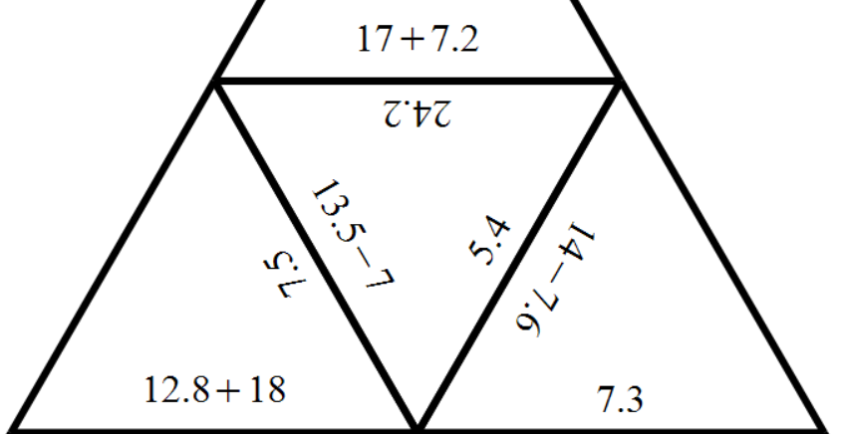
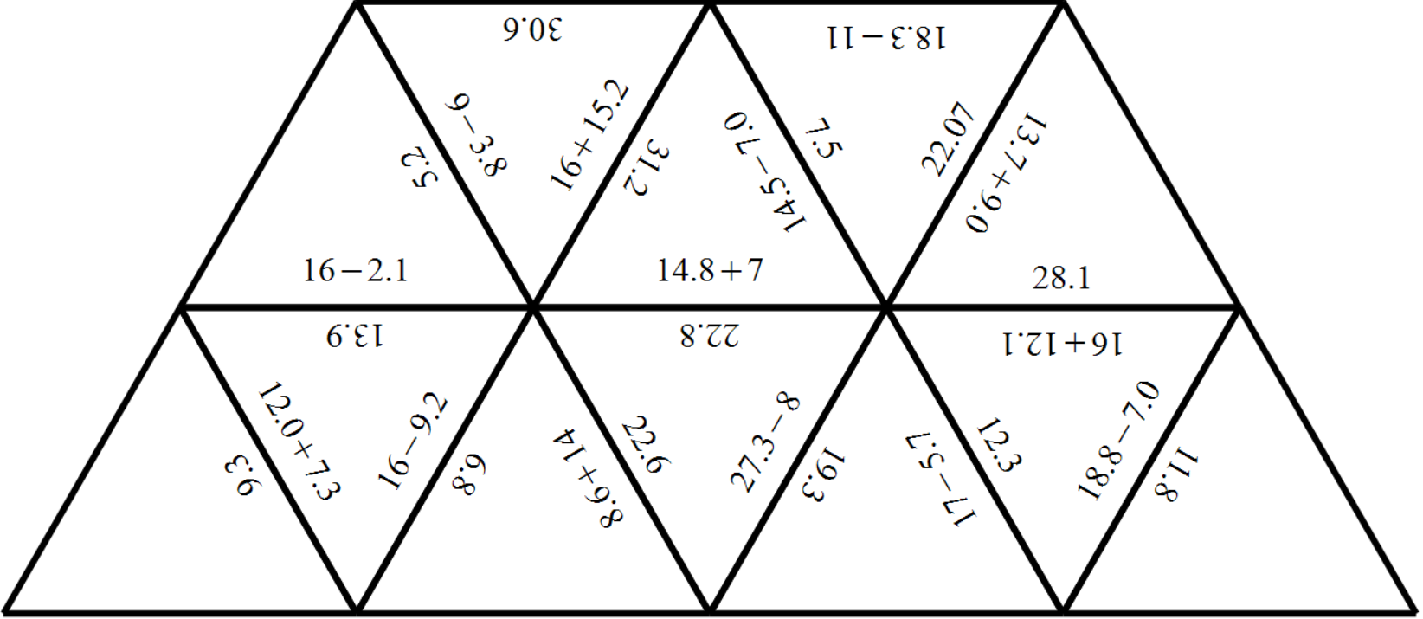
Каталарды издеп
- тап
Каталарды таба аласызбы?
Аларды оңдоңуз!

Slide 4
ЖООБУ

Slide 5
Каталарды издеп
- тап
Каталарды таба аласызбы?
Аларды оңдоңуз!

Slide 6
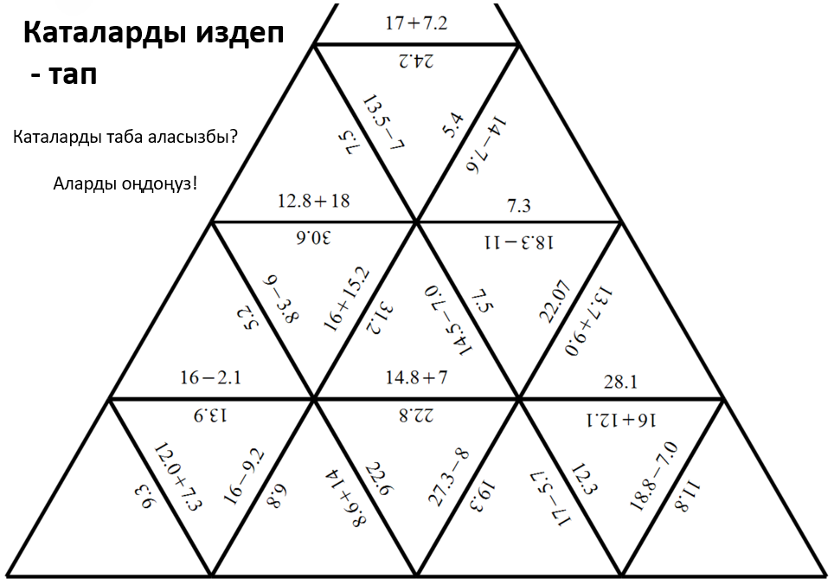

Slide 8
Суроолор барбы?
Комментарийлер?
Сунуштар?
…же ката таптыңызбы!?
Түрдүү пикирлер үчүн ыраазычылык билдиребиз.
Сураныч, электрондук кат жөнөтүңүз:
mathematicskgz@gmail.com

